Slide 2
QNAP File Station x Microsoft 365
NAS 不只儲存檔案，更是團隊工作站！
隨時隨地存取
熟悉的操作介面
與團隊共同協作
搭myQNAPcloud smartURL，隨時隨地存取NAS資料，點擊開啟就能編輯 Microsoft 檔案
您所熟悉的 Microsoft Office 編輯功能，無需學習新技巧或習慣新介面
和 NAS 成員進行線上即時共同編輯

Slide 3
Microsoft Office 軟體服務 (SaaS)，隨點即用
兼顧檔案安全性的線上協同作業
本地儲存 + 雲端軟體服務 (SaaS) ➔
Microsoft
Server
1
檔案存放在NAS私有雲
2
3
2
檔案透過加密傳輸至Microsoft伺服器進行處理
myQNAPcloud Link
加密傳輸
3
1
將處理後的檔案即時儲存至NAS中

Slide 4
Microsoft 原廠的 Office 編輯功能
Microsoft 原廠提供，功能最完善
與 Microsoft 365 Office 網頁版相同的編輯功能
你所習慣的操作介面，無需學習馬上上手

Slide 5
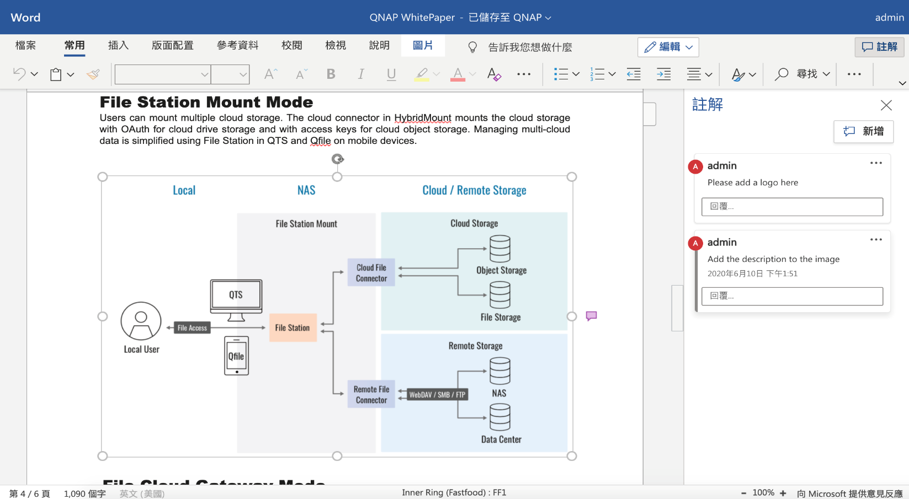
完整支援 Microsoft 格式，不必擔心相容性
docx
xlsx
pptx

Slide 6
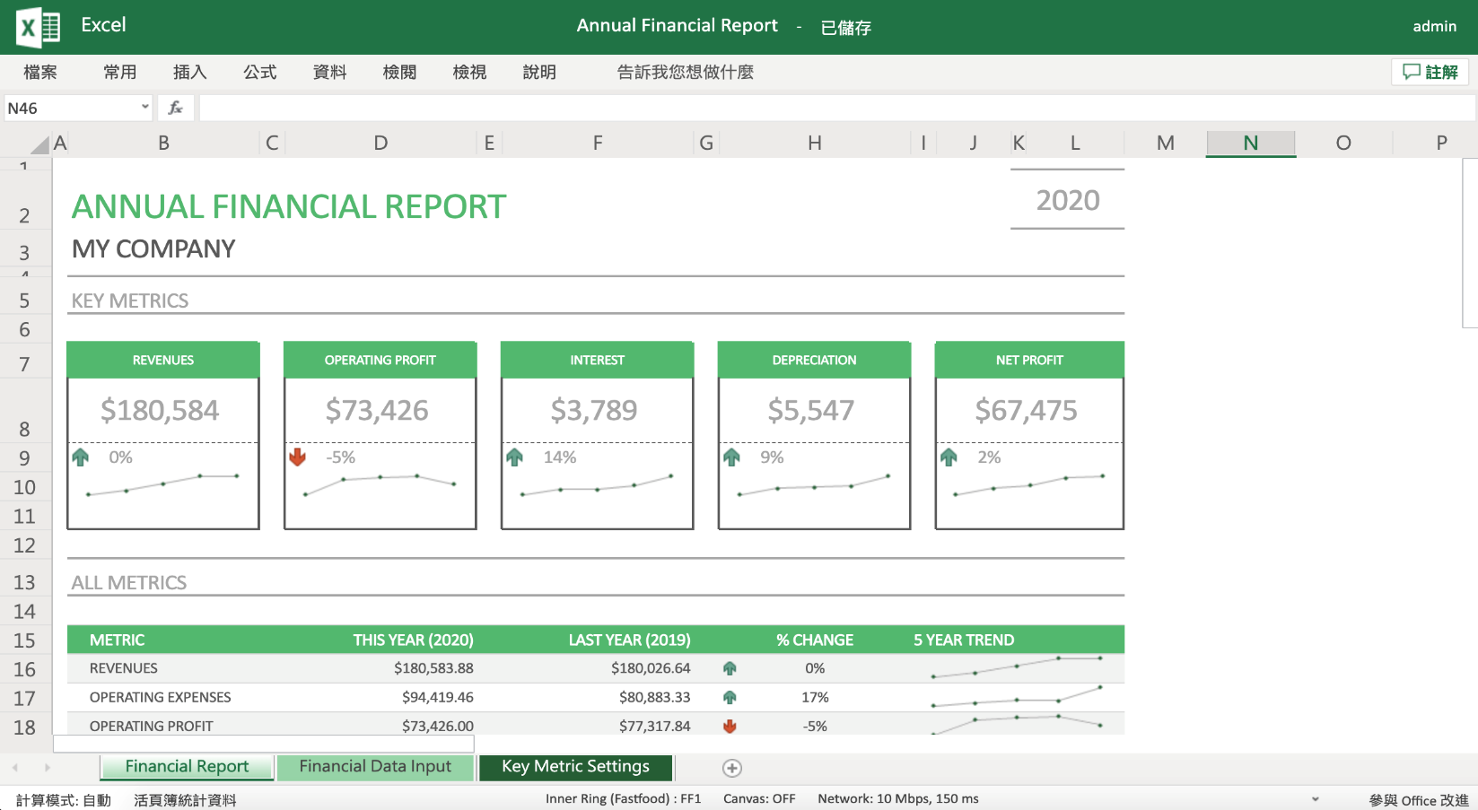
完整支援 Microsoft 格式，不必擔心相容性
docx
xlsx
pptx
pptx

Slide 7
完整支援 Microsoft 格式，不必擔心相容性
docx
xlsx
pptx
Notes:
app as a service
新增一頁資料流

Slide 8
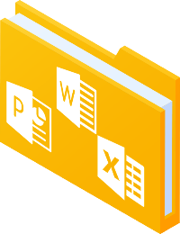
馬上開始用 Office 網頁版進行團隊協作
管理員啟用myQNAPcloud Link
1
2
建立文件
3
建立團隊共用資料夾
4
團隊在線即時協作

Slide 9
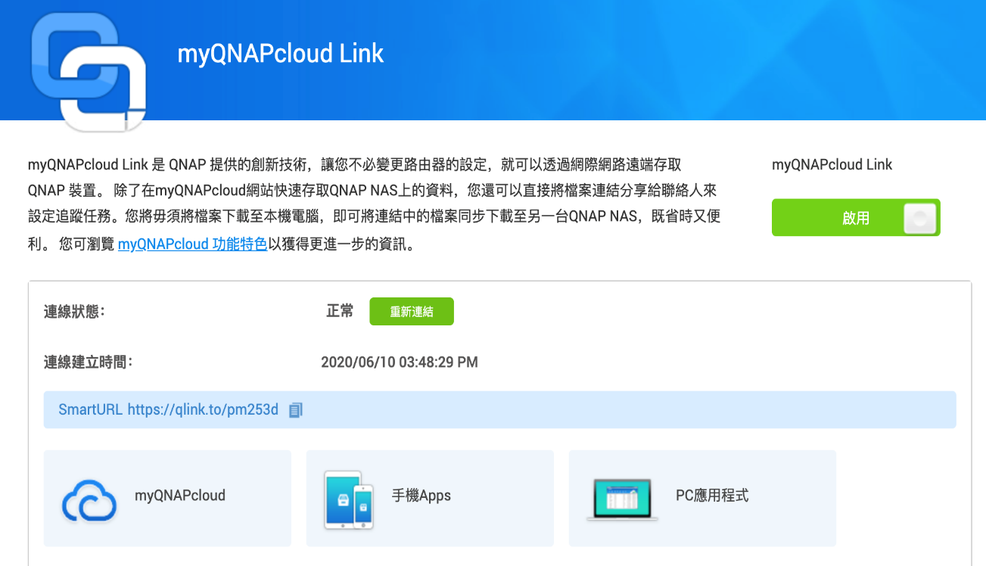
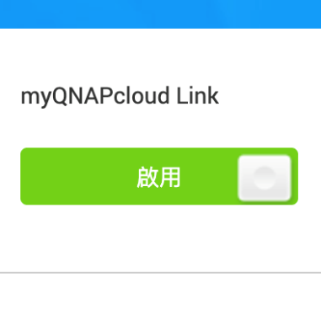
快速設定馬上使用
啟用 myQNAPcloud Link
此功能由管理員操作

Slide 10
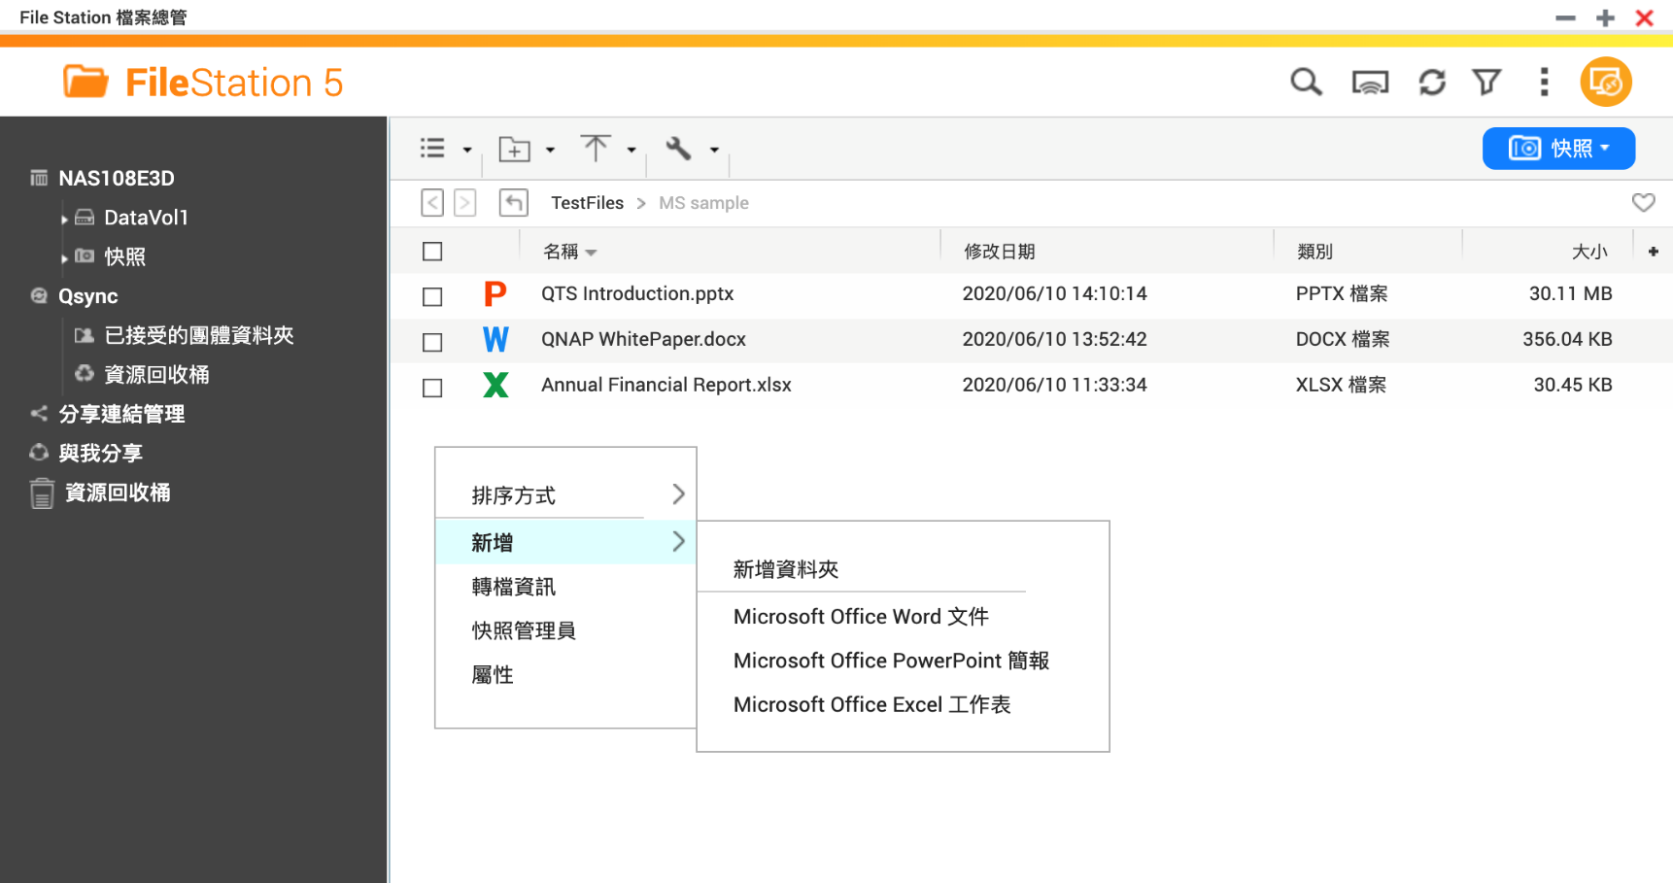
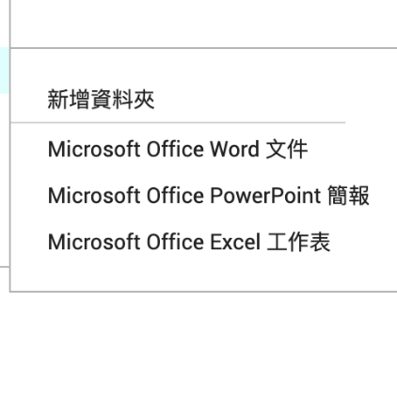
建立 Microsoft Office 檔案
從電腦拖曳上傳檔案
新增檔案

Slide 11
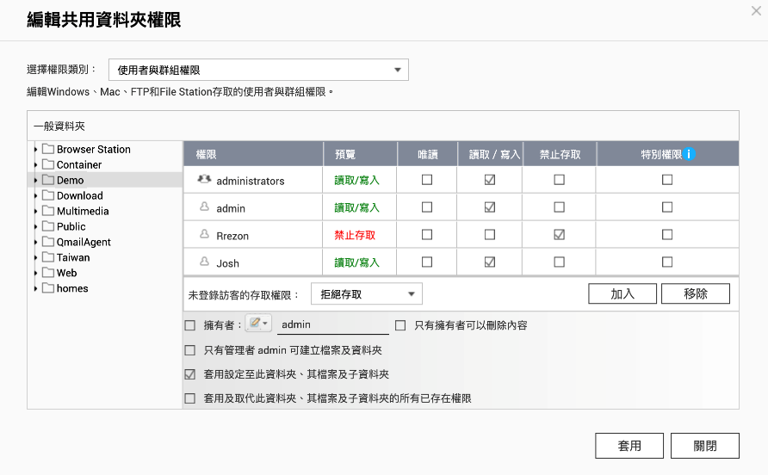
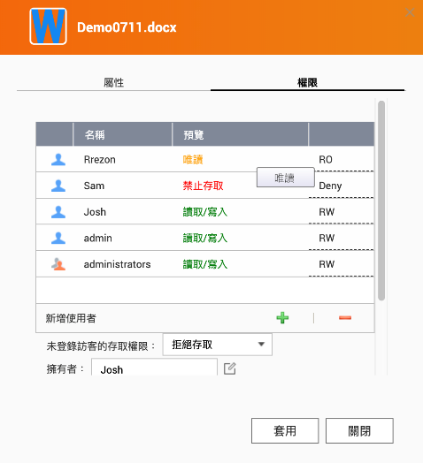
建立團隊共用資料夾進行協同編輯
在共用資料夾裡分享檔案
進階資料夾權限管理
控制台 > 共用資料夾 > 編輯共用資料夾權限
控制台> 共用資料夾 > 啟用進階資料夾權限
File Station > 檔案屬性 > 權限
支援本地使用者及網域使用者共同編輯

Slide 12
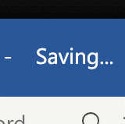
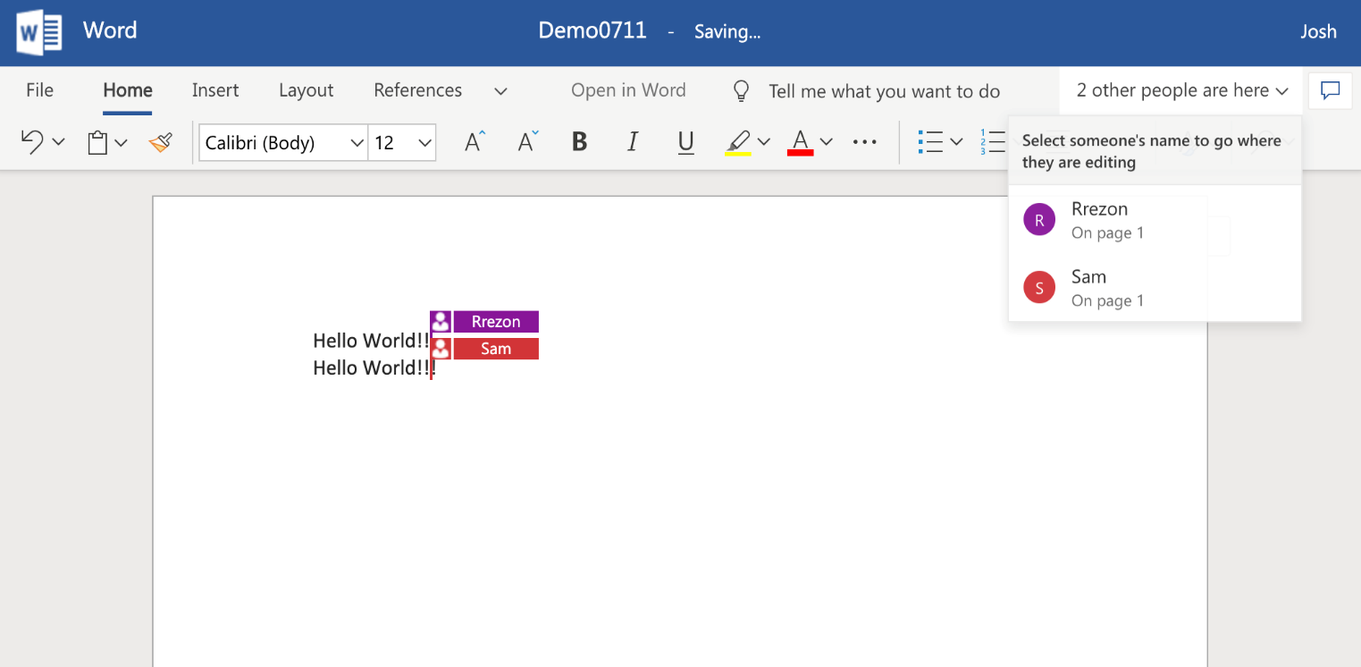
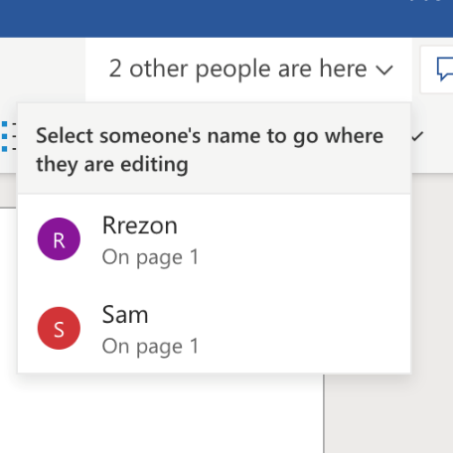
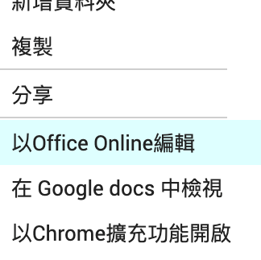
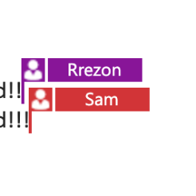
團隊在線即時協作
檔案即時同步並回存至NAS中
支援多人線上編輯
在 File Station 對 Microsoft Office 文件選擇「以 Office Online 編輯」
Office Online 最佳效能建議 10 人內同時線上編輯，最多支援 99 人。

Slide 13
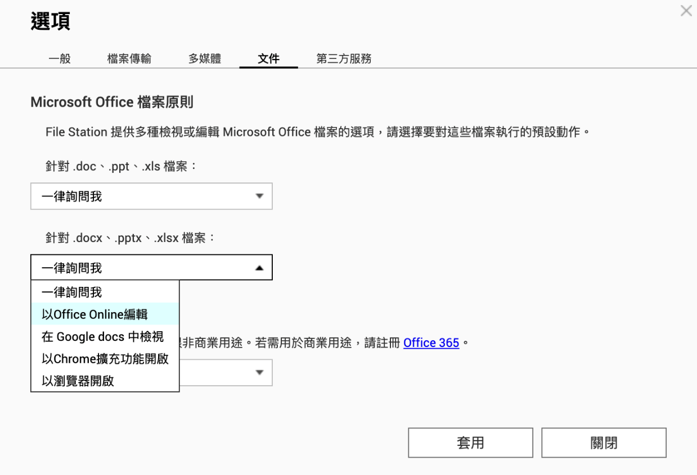
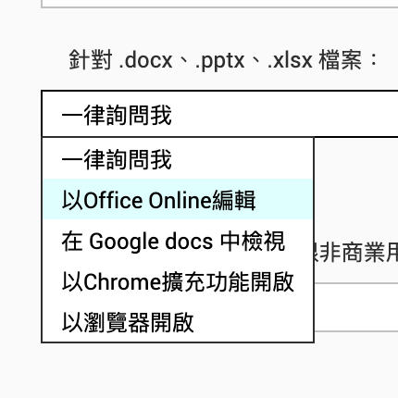
設定文件預設開啟方式
小
撇
步
將「以 Office Online 編輯」設為預設開啟動作，以後只要雙撃就可以用 Office Online開啟編輯

Slide 15
是團隊工作不可或缺的好夥伴
©2020著作權為威聯通科技股份有限公司所有。威聯通科技並保留所有權利。威聯通科技股份有限公司所使用或註冊之商標或標章。檔案中所提及之產品及公司名稱可能為其他公司所有之商標

Slide 16
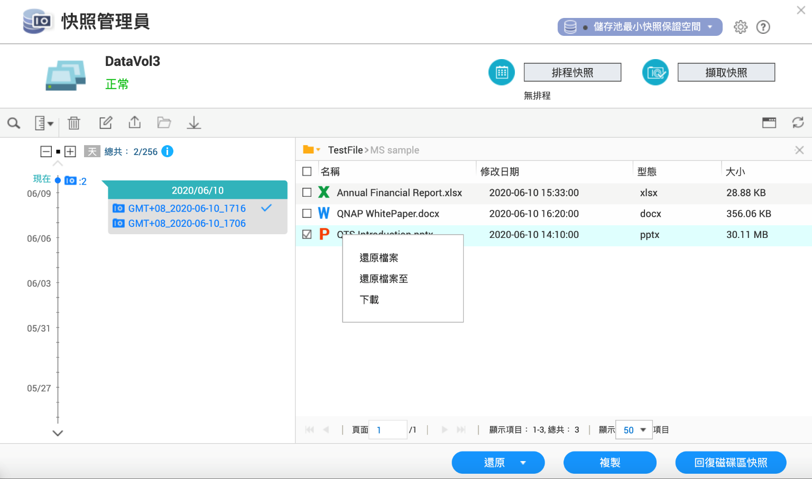
搭配快照，為文件進行多版本備份
小撇步
2
設定排程快照，為文件進行多版本備份，並依據時間版本進行還原
此功能由管理員操作

Slide 17
輕輕一點，Office 網頁版完整編輯功能馬上用！

